Slide 1

SLIDE 1
Métricas e parâmetros de desempenho
Visão geral da aula
Nesta aula estudaremos como medir desempenho em sistemas computacionais. Vamos diferenciar métrica, parâmetro e carga de trabalho, depois aplicar tempo de resposta, latência, vazão, utilização, disponibilidade, eficiência e escalabilidade em exemplos de redes, bancos de dados e aplicações web.
Professor Msc Elionai Magalhães – Avaliação e desempenho de sistemas computacionais - 1
Notes:
Inicie explicando que desempenho não é apenas “ser rápido”. Um sistema pode responder rápido para poucos usuários e falhar quando a carga aumenta. Apresente o objetivo da aula: aprender a escolher o que medir, como interpretar os números e como relacionar resultados a decisões técnicas.

Slide 2

SLIDE 2
Por que medir desempenho?
Avaliação antes da decisão técnica
Medir desempenho permite comparar alternativas com base em dados, não apenas em impressão. Um professor, por exemplo, pode perguntar se um servidor novo realmente melhora o Moodle. Para responder, precisamos observar indicadores objetivos antes, durante e depois da mudança.
Professor Msc Elionai Magalhães – Avaliação e desempenho de sistemas computacionais - 2
Notes:
Destaque que avaliação de desempenho ajuda no planejamento, na compra de equipamentos, na escolha de arquitetura e na análise de problemas. O material-base apresenta exemplos cotidianos, como automóveis, caixas de banco e restaurantes, para mostrar que avaliação significa medir e comparar.

Slide 3
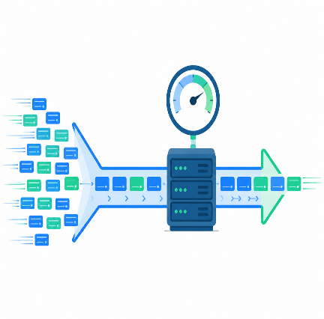
SLIDE 3
Sistema computacional como serviço
Pedidos, processamento e respostas
Um sistema computacional recebe requisições, executa algum processamento e devolve respostas. A requisição pode ser uma consulta SQL, um pacote de rede, um clique em uma página ou uma tarefa de impressão. O desempenho depende desse fluxo completo.
Professor Msc Elionai Magalhães – Avaliação e desempenho de sistemas computacionais - 3
Notes:
Use a imagem para mostrar entrada, processamento e saída. Relacione com o livro, que apresenta sistemas computacionais como entidades que recebem pedidos, jobs, pacotes ou requisições e executam serviços para usuários ou outros softwares.

Slide 4
SLIDE 4
Métrica: o que será medido
Critério quantitativo de comparação
Métrica é o indicador usado para quantificar o desempenho. Em uma aplicação web, pode ser o tempo até abrir uma página; em rede, a vazão em Mbps; em banco de dados, consultas por segundo. A métrica precisa combinar com o objetivo do estudo.
Professor Msc Elionai Magalhães – Avaliação e desempenho de sistemas computacionais - 4
Notes:
Explique que uma avaliação começa pela pergunta: “o que queremos saber?”. Métricas diferentes respondem perguntas diferentes. Se a pergunta é velocidade percebida pelo usuário, tempo de resposta é melhor que consumo de CPU. Se a pergunta é capacidade, vazão é mais adequada.

Slide 5
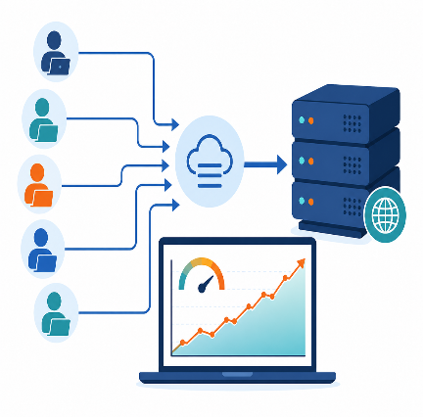
SLIDE 5
Parâmetro: o que será variado
Fatores que influenciam a métrica
Parâmetro é aquilo que o avaliador modifica ou controla durante o teste. Podemos variar número de usuários, tamanho da requisição, hardware do servidor, versão do banco de dados ou largura de banda. Bons parâmetros têm relação direta com a métrica observada.
Professor Msc Elionai Magalhães – Avaliação e desempenho de sistemas computacionais - 5
Notes:
Dê o exemplo do e-commerce: se a métrica é tempo de resposta de compra, parâmetros úteis podem ser quantidade de itens no pedido e número de usuários simultâneos. Memória do computador do cliente pode não influenciar tanto se o processamento ocorre no servidor.

Slide 6
SLIDE 6
Carga de trabalho
O volume e o tipo de uso do sistema
Carga de trabalho é o conjunto de requisições que o sistema precisa atender. Ela deve representar o uso real. Testar um sistema de matrícula com 20 acessos leves não ajuda se, no período real, centenas de alunos acessam simultaneamente.
Professor Msc Elionai Magalhães – Avaliação e desempenho de sistemas computacionais - 6
Notes:
Explique a diferença entre carga quantitativa e qualitativa. Quantitativa: quantidade de requisições. Qualitativa: tipo de requisição. Uma consulta simples e uma geração de relatório pesado podem ter impactos muito diferentes no mesmo servidor.

Slide 7

SLIDE 7
Tempo de resposta
Do pedido até a resposta chegar
Tempo de resposta é o intervalo entre o usuário solicitar um serviço e receber o resultado. Em uma consulta ao banco, começa no envio da consulta e termina na chegada da resposta. Quanto menor o tempo de resposta, melhor é a experiência percebida.
Tempo de resposta = instante da resposta − instante da solicitação
Professor Msc Elionai Magalhães – Avaliação e desempenho de sistemas computacionais - 7
Notes:
Use exemplos simples: impressão solicitada às 20h01 e concluída às 20h02min30s resulta em 1min30s. Em sistemas web, o usuário percebe o tempo total: rede, servidor, banco, processamento e renderização. Mostre que ele é uma métrica de ponta a ponta.

Slide 8
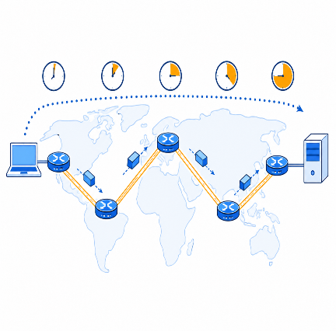
SLIDE 8
Latência
Atraso antes ou durante a comunicação
Latência é o atraso percebido na transmissão ou processamento. Em redes, inclui propagação, roteadores e filas. Em aplicações web, pode aparecer antes do servidor começar a responder. Uma página pode ter baixa vazão e ainda parecer lenta por latência alta.
Latência alta = maior espera antes de dados úteis chegarem
Professor Msc Elionai Magalhães – Avaliação e desempenho de sistemas computacionais - 8
Notes:
Diferencie latência de tempo de resposta. Latência costuma destacar atraso de comunicação ou espera inicial, enquanto tempo de resposta considera a jornada completa da requisição. Em APIs, muitas equipes analisam latência média e percentis, como p95 e p99.

Slide 9
SLIDE 9
Latência média e percentis
Média pode esconder usuários lentos
A média resume o comportamento geral, mas pode esconder casos ruins. Se 95% das requisições respondem até 800 ms, dizemos que o p95 é 800 ms. Percentis ajudam a entender a experiência dos usuários mais afetados pela lentidão.
Professor Msc Elionai Magalhães – Avaliação e desempenho de sistemas computacionais - 9
Notes:
Explique com turma: em 100 requisições ordenadas da mais rápida à mais lenta, o p95 é o tempo da requisição na posição 95. Ele mostra a cauda da distribuição. Sistemas modernos usam percentis porque poucos usuários lentos podem indicar gargalos importantes.

Slide 10
SLIDE 10
Vazão ou throughput
Quantidade atendida por unidade de tempo
Vazão mede quantas requisições, pacotes, transações ou operações são atendidas em determinado intervalo. Em rede usamos bps ou Mbps; em banco de dados, consultas por segundo; em servidor web, requisições por segundo.
Vazão = quantidade de pedidos atendidos / tempo observado
Professor Msc Elionai Magalhães – Avaliação e desempenho de sistemas computacionais - 10
Notes:
Use o exemplo do material-base: uma máquina que atende cinco requisições por segundo tem maior vazão que outra que atende duas requisições por segundo, se a tarefa for equivalente. Reforce que vazão alta nem sempre garante boa experiência se a latência também subir.

Slide 11
SLIDE 11
Exemplo de cálculo de vazão
Comparando duas máquinas
Imagine dois servidores processando a mesma API. O servidor A conclui 300 requisições em 60 segundos; o servidor B conclui 420 no mesmo período. A vazão de A é 5 req/s e a de B é 7 req/s, logo B processa mais.
A = 300/60 = 5 req/s | B = 420/60 = 7 req/s
Professor Msc Elionai Magalhães – Avaliação e desempenho de sistemas computacionais - 11
Notes:
Faça a conta com os alunos. A = 300 / 60 = 5. B = 420 / 60 = 7. Pergunte: isso significa que B é sempre melhor? Depende de erro, custo, consumo, estabilidade e tempo de resposta sob carga.

Slide 12
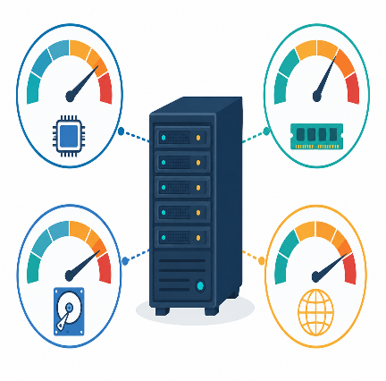
SLIDE 12
Utilização de recursos
Fração do tempo ocupado
Utilização mostra quanto um recurso permanece ocupado. CPU a 80% significa que ela ficou ocupada em grande parte do período observado. Utilização muito baixa pode indicar desperdício; muito alta pode indicar risco de fila e degradação.
Utilização = tempo ocupado / tempo total × 100
Professor Msc Elionai Magalhães – Avaliação e desempenho de sistemas computacionais - 12
Notes:
Relacione com o livro: utilização é a fração do tempo em que o recurso está ocupado atendendo requisições. Use exemplos como CPU, memória, disco, rede e conexões de banco. Explique que 100% constante geralmente é sinal de gargalo.

Slide 13
SLIDE 13
Exemplo de utilização
Servidor observado por 24 horas
Um servidor ficou ligado durante 24 horas, mas atendeu requisições de forma efetiva por 18 horas. A utilização observada foi 18 dividido por 24, isto é, 0,75 ou 75%. O número ajuda a avaliar capacidade e ociosidade.
U = 18 / 24 = 0,75 = 75%
Professor Msc Elionai Magalhães – Avaliação e desempenho de sistemas computacionais - 13
Notes:
Reproduza a lógica do exemplo clássico de utilização. Explique que o indicador não diz sozinho se o sistema é bom; é preciso saber se o recurso respondeu bem, se houve filas, erros e se a demanda esperada foi atendida.

Slide 14

SLIDE 14
Disponibilidade
Sistema funcionando quando necessário
Disponibilidade indica a proporção de tempo em que o serviço está acessível e funcionando. Um sistema pode ser rápido, mas pouco útil se fica fora do ar. Em aplicações críticas, pequenas interrupções geram impacto grande nos usuários.
Disponibilidade = tempo disponível / tempo total × 100
Professor Msc Elionai Magalhães – Avaliação e desempenho de sistemas computacionais - 14
Notes:
Explique uptime e downtime. Uptime é tempo disponível; downtime é tempo indisponível. A disponibilidade não mede se o sistema é veloz, mas se ele está funcionando. Relacione com sistemas acadêmicos, matrícula, portal do aluno e serviços bancários.

Slide 15

SLIDE 15
Eficiência
Resultado obtido com menos recurso
Eficiência relaciona desempenho e consumo de recursos. Um sistema eficiente atende bem usando menos CPU, memória, energia ou custo de nuvem. Não basta ser rápido: é importante entregar resultado sem desperdiçar infraestrutura.
Professor Msc Elionai Magalhães – Avaliação e desempenho de sistemas computacionais - 15
Notes:
Mostre que eficiência importa em ambientes de nuvem, onde uso de CPU, memória e tráfego pode gerar custo financeiro. Compare dois sistemas com a mesma vazão: se um usa metade dos recursos, ele é mais eficiente.

Slide 16
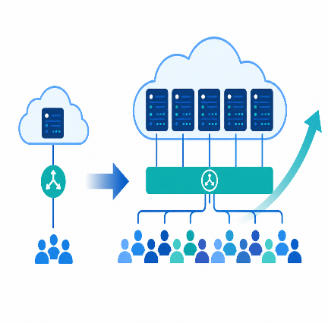
SLIDE 16
Escalabilidade
Crescer sem perder qualidade
Escalabilidade é a capacidade de manter desempenho aceitável quando a carga aumenta. Um sistema escalável consegue atender mais usuários com ajuste de arquitetura, como balanceamento, cache, replicação de banco ou aumento de servidores.
Professor Msc Elionai Magalhães – Avaliação e desempenho de sistemas computacionais - 16
Notes:
Diferencie escalabilidade vertical e horizontal. Vertical: máquina maior. Horizontal: mais máquinas trabalhando juntas. Use a imagem de expansão para explicar por que sistemas modernos preferem separar componentes e distribuir carga.

Slide 17
SLIDE 17
Escala vertical e horizontal
Duas formas de aumentar capacidade
Na escala vertical, aumentamos recursos da mesma máquina: mais CPU, memória ou disco. Na escala horizontal, adicionamos novas máquinas e distribuímos requisições. A escolha depende de custo, arquitetura, banco de dados e tipo de carga.
Professor Msc Elionai Magalhães – Avaliação e desempenho de sistemas computacionais - 17
Notes:
Peça aos alunos exemplos. Um computador com mais memória é escala vertical. Vários servidores atrás de um balanceador é escala horizontal. Explique que a horizontal costuma exigir aplicações sem estado ou com estado bem compartilhado.

Slide 18
SLIDE 18
Relação entre métricas
Uma métrica afeta a outra
As métricas não devem ser analisadas isoladamente. Quando a vazão aumenta, a utilização também pode subir. Se o recurso se aproxima do limite, filas aparecem e o tempo de resposta cresce. Por isso, desempenho exige leitura conjunta.
Professor Msc Elionai Magalhães – Avaliação e desempenho de sistemas computacionais - 18
Notes:
Use uma analogia de restaurante: mais clientes por hora aumenta a vazão, mas se a cozinha lota, o tempo de espera cresce. Em sistemas, CPU, banco ou rede podem se tornar gargalos conforme a carga aumenta.

Slide 19
SLIDE 19
Gargalo de desempenho
O recurso que limita o sistema
Gargalo é o componente que limita o fluxo geral. Pode ser CPU, memória, disco, rede, banco de dados ou uma chamada externa. Identificar gargalos evita trocar peças erradas e permite atacar a causa principal da lentidão.
Professor Msc Elionai Magalhães – Avaliação e desempenho de sistemas computacionais - 19
Notes:
Explique que aumentar servidor web não resolve se o gargalo está no banco. A análise deve observar métricas por componente. Ferramentas de monitoramento ajudam a confirmar hipóteses antes de mudar infraestrutura.

Slide 20
SLIDE 20
Filas e espera
Quando a chegada supera o atendimento
Filas surgem quando requisições chegam mais rápido do que o sistema consegue atender. Mesmo com servidor funcionando, a experiência piora porque pedidos aguardam processamento. Em sistemas web, filas podem ocorrer no banco, no servidor ou na rede.
Professor Msc Elionai Magalhães – Avaliação e desempenho de sistemas computacionais - 20
Notes:
Relacione com teoria de filas do livro. Se a taxa de chegada ultrapassa a taxa de serviço, o sistema acumula requisições. Use exemplos de impressora compartilhada, roteador com pacotes e banco de dados com muitas consultas simultâneas.

Slide 21
SLIDE 21
Lei de Little em linguagem simples
Clientes no sistema, chegada e resposta
A Lei de Little relaciona número médio de itens no sistema, taxa de chegada e tempo médio de resposta. Se chegam muitas requisições e cada uma demora mais, haverá mais requisições dentro do sistema ao mesmo tempo.
L = λ × W | itens no sistema = taxa de chegada × tempo médio
Professor Msc Elionai Magalhães – Avaliação e desempenho de sistemas computacionais - 21
Notes:
Apresente de forma intuitiva, sem aprofundar matemática. Fórmula: L = λ × W. L é número médio no sistema; λ é taxa de chegada; W é tempo médio no sistema. Mostre que reduzir tempo de resposta reduz acúmulo.

Slide 22
SLIDE 22
SLO, SLA e indicadores
Metas de desempenho e compromisso
SLO é uma meta interna de nível de serviço, como “95% das requisições abaixo de 1 segundo”. SLA é um compromisso formal com cliente. Indicadores como disponibilidade, latência e erro ajudam a verificar se essas metas foram cumpridas.
Professor Msc Elionai Magalhães – Avaliação e desempenho de sistemas computacionais - 22
Notes:
Explique que SLO e SLA são comuns em empresas de tecnologia, provedores de nuvem e sistemas críticos. SLO orienta a engenharia; SLA pode ter consequência contratual. Use exemplos simples para primeiros períodos.

Slide 23
SLIDE 23
Monitoramento contínuo
Coletar dados durante a operação
Monitoramento registra métricas ao longo do tempo. Ferramentas como Prometheus e Grafana ajudam a observar uso de CPU, memória, latência, erros, vazão e disponibilidade. O objetivo é detectar tendência, anomalia e risco antes da falha.
Professor Msc Elionai Magalhães – Avaliação e desempenho de sistemas computacionais - 23
Notes:
Cite que Prometheus trabalha com tipos de métricas como counters, gauges e histograms, úteis para contagem, valores instantâneos e distribuição de latência. Grafana permite visualizar painéis. Não precisa instalar agora; apresente a função das ferramentas.

Slide 24
SLIDE 24
Teste de carga
Simular usuários para observar limite
Teste de carga simula usuários ou requisições para observar como o sistema se comporta. Ele ajuda a descobrir se a aplicação suporta a demanda esperada, qual recurso satura primeiro e em que ponto o tempo de resposta deixa de ser aceitável.
Professor Msc Elionai Magalhães – Avaliação e desempenho de sistemas computacionais - 24
Notes:
Apresente ferramentas gratuitas: Apache JMeter e Grafana k6. O JMeter possui interface gráfica; o k6 usa scripts em JavaScript. Explique que o teste deve ser planejado para não derrubar sistemas reais indevidamente.

Slide 25
SLIDE 25
Passo a passo com k6
Exemplo prático gratuito
Um teste simples pode ser feito com k6. Primeiro instale a ferramenta. Depois crie um arquivo JavaScript com a URL testada. Em seguida defina usuários virtuais e duração. Por fim execute o teste e observe tempo de resposta, erros e requisições por segundo.
Professor Msc Elionai Magalhães – Avaliação e desempenho de sistemas computacionais - 25
Notes:
Sugestão de demonstração: usar uma API pública de teste ou ambiente local. Código mínimo: import http from "k6/http"; export default function(){ http.get("https://test.k6.io/"); }. Executar: k6 run script.js. Mostre que os resultados aparecem no terminal.

Slide 26
SLIDE 26
Passo a passo com JMeter
Alternativa visual para laboratório
No JMeter, crie um Test Plan, adicione Thread Group, configure número de usuários, período de subida e duração. Depois adicione HTTP Request e Summary Report. Execute o teste e analise média, mínimo, máximo, erros e throughput.
Professor Msc Elionai Magalhães – Avaliação e desempenho de sistemas computacionais - 26
Notes:
Explique termos: Thread Group representa usuários virtuais; ramp-up distribui a entrada dos usuários; sampler é a requisição; listener exibe resultados. Reforce boas práticas: começar pequeno, testar ambiente controlado e não sobrecarregar serviços de terceiros.

Slide 27
SLIDE 27
DevTools do navegador
Medição rápida no cliente
O navegador também permite observar desempenho. No Chrome ou Edge, abra F12, acesse Network, recarregue a página e veja tempo de carregamento, tamanho dos arquivos e status das requisições. É uma forma simples de iniciar a investigação.
Professor Msc Elionai Magalhães – Avaliação e desempenho de sistemas computacionais - 27
Notes:
Demonstração em sala: abrir um site simples, pressionar F12, guia Network, marcar Disable cache se necessário, recarregar e ordenar por tempo. Explique que esse método mede a percepção do cliente, incluindo rede, download e processamento do navegador.

Slide 28
SLIDE 28
Planejamento do experimento
Antes de medir, defina o método
Um bom experimento define objetivo, métrica, parâmetros, carga, ambiente, repetição e critério de comparação. Sem planejamento, os números podem confundir. Medir apenas uma vez, em ambiente instável, pode levar a conclusões incorretas.
Professor Msc Elionai Magalhães – Avaliação e desempenho de sistemas computacionais - 28
Notes:
Apresente um roteiro: 1) pergunta de avaliação; 2) hipótese; 3) métrica; 4) parâmetros; 5) carga; 6) ferramentas; 7) coleta; 8) análise; 9) conclusão. Reforce que desempenho precisa de método, não apenas de prints.

Slide 29
SLIDE 29
Coleta e organização dos dados
Registrar para comparar
Os resultados devem ser organizados em tabela. Registre cenário, horário, número de usuários, média, p95, throughput, erros e utilização. Essa organização permite comparar versões, identificar tendência e justificar tecnicamente uma recomendação.
Professor Msc Elionai Magalhães – Avaliação e desempenho de sistemas computacionais - 29
Notes:
Sugira planilha simples. Colunas: cenário, ferramenta, usuários, duração, tempo médio, p95, req/s, erros, CPU, memória, observações. Isso ajuda o aluno a transformar o teste em relatório e não apenas em execução da ferramenta.

Slide 30
SLIDE 30
Exemplo integrado: portal acadêmico
Aplicando várias métricas
Imagine um portal acadêmico em semana de matrícula. A equipe mede 1.000 acessos simultâneos, tempo médio de 1,8 s, p95 de 5 s, CPU a 92% e erros ocasionais. A conclusão provável é que há risco de saturação e necessidade de ajuste.
Professor Msc Elionai Magalhães – Avaliação e desempenho de sistemas computacionais - 30
Notes:
Conduza análise: tempo médio pode parecer aceitável, mas p95 de 5 s mostra muitos usuários lentos. CPU a 92% indica possível gargalo. A recomendação pode envolver cache, otimização de consultas, balanceamento ou ampliação temporária.

Slide 31
SLIDE 31
Comparação justa entre sistemas
Mesma carga, mesmo método
Comparar sistemas exige condições equivalentes. Se o servidor A foi testado com 100 usuários e o B com 400, a comparação não é justa. Use a mesma carga, mesma duração, mesma ferramenta e ambiente semelhante para reduzir viés.
Professor Msc Elionai Magalhães – Avaliação e desempenho de sistemas computacionais - 31
Notes:
Explique vieses comuns: cache aquecido em um teste e frio no outro, horários diferentes, rede instável, dados diferentes, versões diferentes. Uma comparação confiável exige controle de variáveis e repetição.

Slide 32
SLIDE 32
Erros comuns de interpretação
Números sem contexto enganam
Um throughput alto pode vir acompanhado de muitos erros. Uma baixa utilização pode ocorrer porque o sistema nem recebeu carga suficiente. Uma média boa pode esconder picos ruins. Por isso, sempre leia métricas em conjunto e com contexto.
Professor Msc Elionai Magalhães – Avaliação e desempenho de sistemas computacionais - 32
Notes:
Liste exemplos oralmente: 0% de erro é importante; p95 ajuda a ver extremos; utilização precisa ser comparada com vazão; disponibilidade não garante desempenho. A recomendação final deve explicar evidências, não apenas apresentar valores isolados.

Slide 33
SLIDE 33
Atividade objetiva 1
Questões para fixação
1) Qual métrica mede pedidos atendidos por segundo? 2) Qual indicador representa a fração do tempo em que o recurso fica ocupado? 3) Em uma API, por que p95 pode ser mais informativo que média simples?
Professor Msc Elionai Magalhães – Avaliação e desempenho de sistemas computacionais - 33
Notes:
Use este slide para uma atividade rápida em duplas. Peça que respondam sem consultar. Depois discuta: 1) vazão/throughput; 2) utilização; 3) porque mostra a experiência de parte dos usuários mais lentos, escondida pela média.

Slide 34
SLIDE 34
Atividade objetiva 2
Cálculo rápido em sala
Um servidor respondeu 900 requisições em 3 minutos. Durante o teste, a CPU ficou ocupada 135 segundos em um total de 180 segundos. Calcule a vazão em requisições por segundo e a utilização percentual da CPU.
Vazão = 900/180 = 5 req/s | U = 135/180 = 75%
Professor Msc Elionai Magalhães – Avaliação e desempenho de sistemas computacionais - 34
Notes:
Resolução: 3 minutos = 180 segundos. Vazão = 900 / 180 = 5 req/s. Utilização = 135 / 180 × 100 = 75%. Pergunte aos alunos se esses números são suficientes para concluir que o sistema está bom; a resposta é não, faltam latência, erros e carga esperada.

Slide 35
SLIDE 35
Estudo de caso orientado
Recomendar melhoria com base em métricas
Um sistema de biblioteca fica lento quando muitos alunos buscam livros. A equipe registrou p95 de 7 s, CPU a 45%, banco com consultas lentas e vazão instável. A recomendação inicial deve focar no banco, não na troca do servidor web.
Professor Msc Elionai Magalhães – Avaliação e desempenho de sistemas computacionais - 35
Notes:
Oriente os alunos a justificar a decisão: CPU do servidor web não está saturada, mas banco tem consultas lentas. Medidas possíveis: índice, revisão de consulta, cache para buscas frequentes, paginação e monitoramento contínuo após ajuste.

Slide 36
SLIDE 36
Síntese da aula
Como avaliar desempenho com critério
Avaliar desempenho significa definir objetivo, escolher métricas, controlar parâmetros, aplicar carga representativa e interpretar resultados com cuidado. Tempo de resposta, latência, vazão, utilização, disponibilidade, eficiência e escalabilidade formam um conjunto de indicadores para decisões técnicas melhores.
Professor Msc Elionai Magalhães – Avaliação e desempenho de sistemas computacionais - 36
Notes:
Finalize retomando os termos centrais. Reforce que a disciplina não busca apenas fórmulas, mas raciocínio técnico: transformar dados de desempenho em diagnóstico e recomendação. Convide os alunos a pensar em sistemas que usam no dia a dia.

Slide 37
SLIDE 37
Referências e materiais
Fontes usadas e sugestões de consulta
JOHNSON, Thienne; COUTINHO, Mauro. Avaliação de Desempenho de Sistemas Computacionais. LTC, 2011. Apache JMeter User Manual. Grafana k6 Documentation. Prometheus Documentation. Google Cloud Observability: SLO monitoring. Sugestão: pesquisar vídeos introdutórios sobre JMeter, k6, Prometheus e Grafana.
Professor Msc Elionai Magalhães – Avaliação e desempenho de sistemas computacionais - 37
Notes:
Explique que o livro fornece a base conceitual de métricas, parâmetros, carga, utilização, vazão, tempo de resposta e técnicas de avaliação. As documentações oficiais complementam com ferramentas contemporâneas usadas em mercado para testes e monitoramento.

